Slide 1
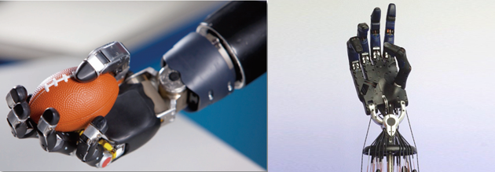
（a）MPLv2.0灵巧手的抓握场景
（b）shadow灵巧手的运动展示

Slide 2
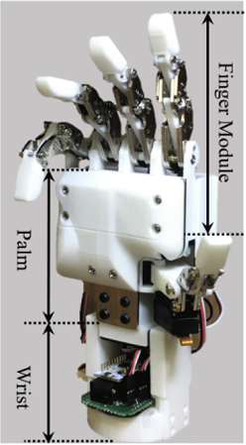
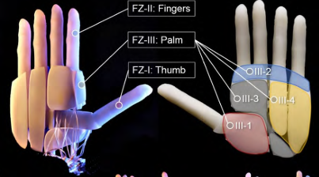
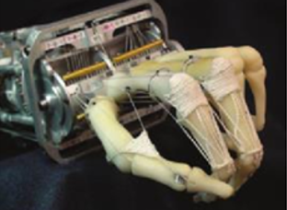
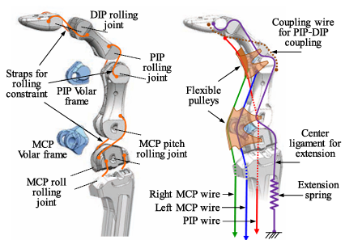
（a）BCL-26灵巧手结构图
（b）HRI整手结构展示
（c）ACT手的抓握实验照
（d）FLLEX Finger结构解析

Slide 3
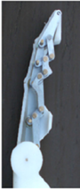
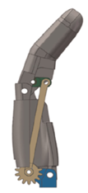
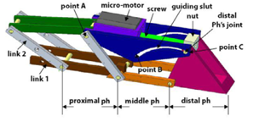
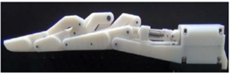
（a）堆叠双四杆机构手指
（b）齿轮连杆机构手
（c）空间四连杆机构手指
（d）欠驱动自适应手指

Slide 4
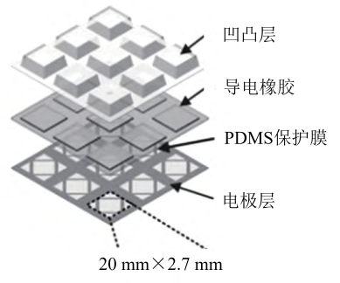
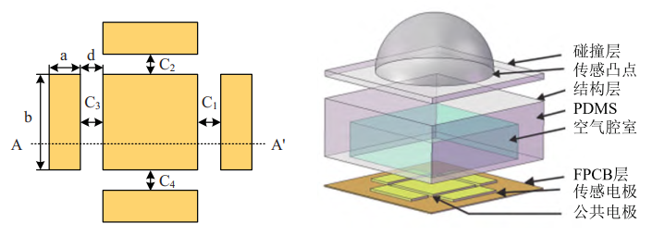
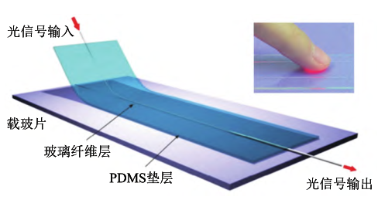
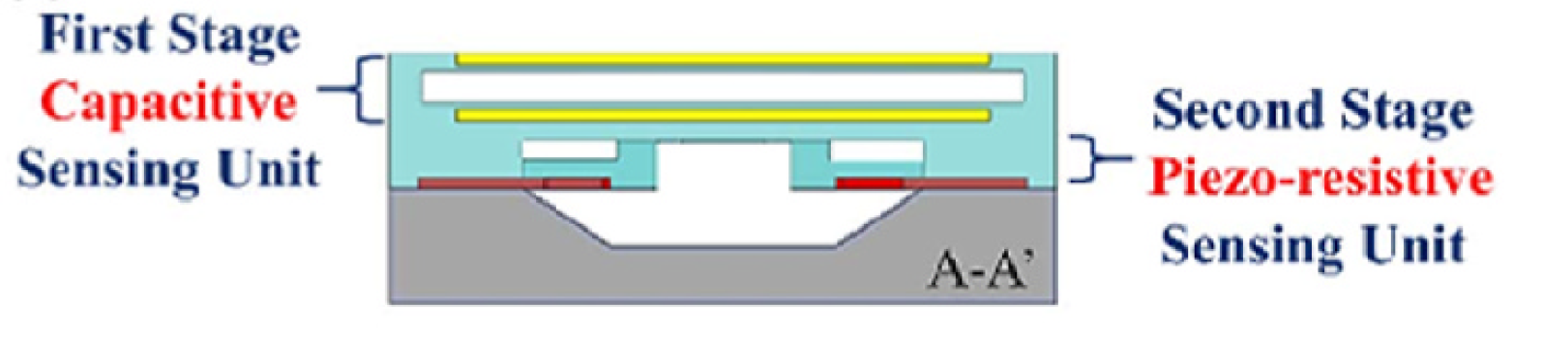
（a） 压阻式触觉传感单元
（b）电容式柔性三轴力传感单元
（c） 压电式触觉传感器
（d）光学式触感传感器

Slide 5
第二章 灵巧手的结构与驱动设计
手指、手掌结构和驱动设计
手腕关节结构和驱动设计
小臂的设计及驱动集成
八字绳结构
拇指万向节
手掌组设计
双八字绳结构
手腕结构组装
小臂驱动模块分配
第三章 灵巧手触觉传感系统设计
敏感元件的设计与制备
柔性皮肤制作方案
触觉信号质量测试
应变片静态力传感器
PVDF动态力传感器
浇筑工艺制作皮肤
固化硅胶制作皮肤
应变片信号测试
PVDF信号测试
第四章 灵巧手的控制系统设计
电机选型与控制方法
集成控制板的选型
上位机调试软件
PWM舵机
总线舵机
集成舵机驱动板
URT-1控制板
Arduino UNO板
FD调试软件
Zide编程软件
第五章 灵巧手运动和感知测试
典型动作控制实验
触觉信号测试实验
比数字动作演示
抓握动作演示
捏取动作演示
转腕动作演示
抓握动作设计
信号处理电路
信号可视化分析

Slide 6
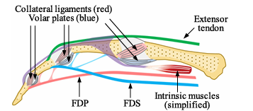
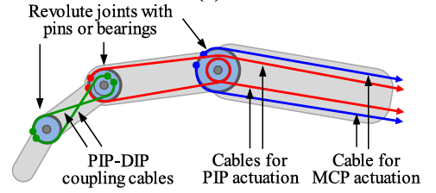
（a）人体手指结构解剖图
（b）腱绳灵巧手手指结构图

Slide 7
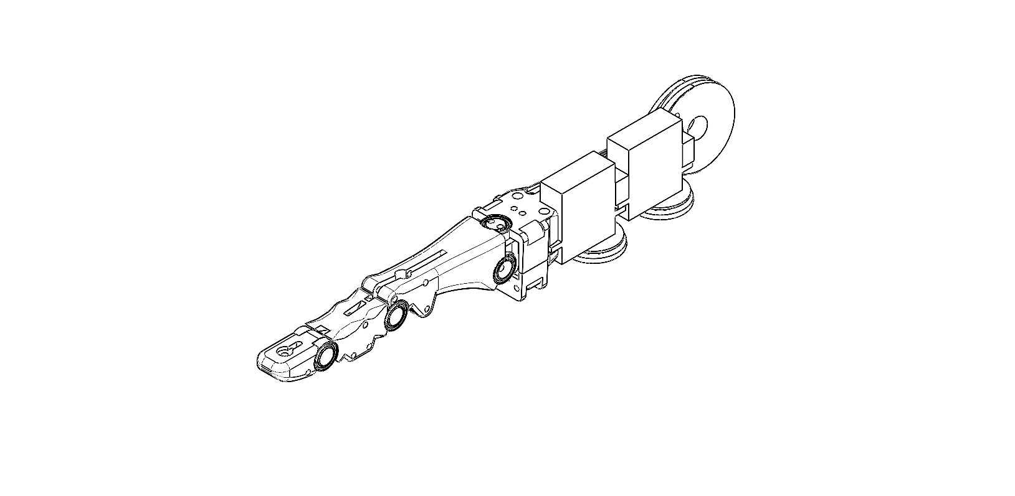
掌骨
舵机
指根
底部万向节
指尖
指腹
舵机转盘
轴承

Slide 8
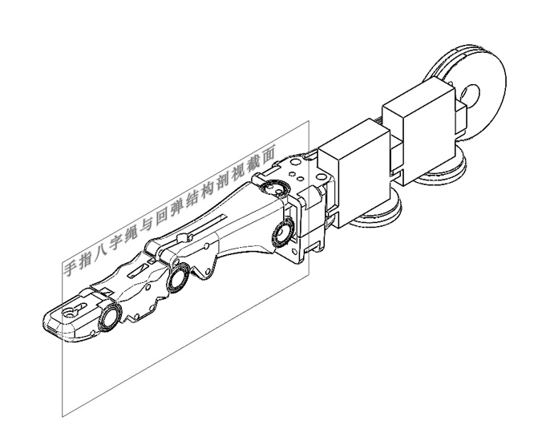
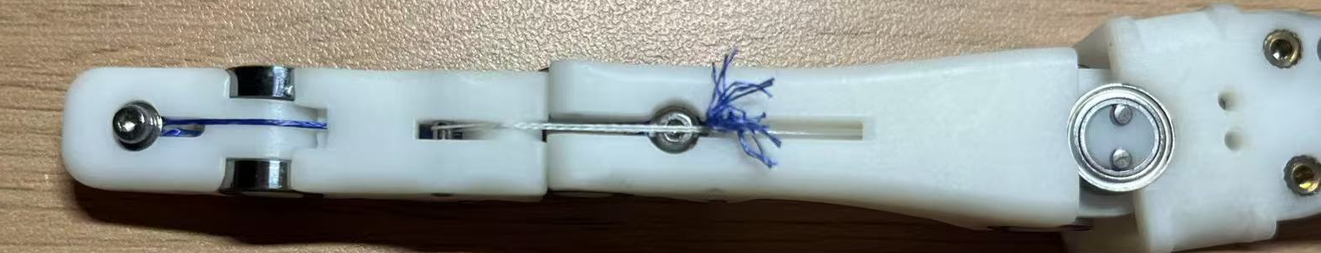
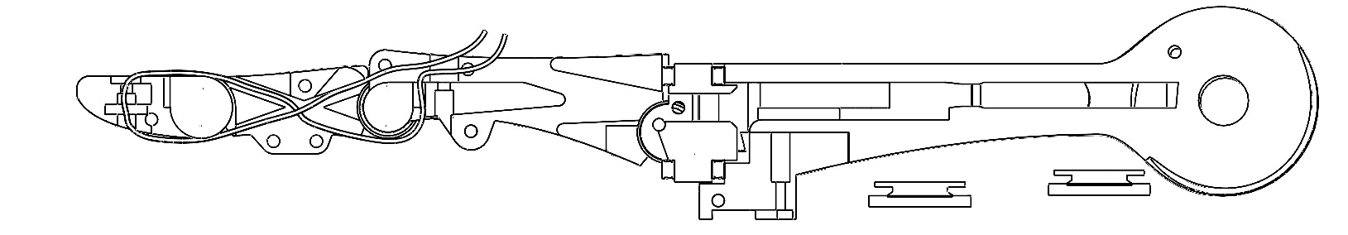
(a)手指八字绳剖面位置图
八字绳结构
（b）手指八字绳结构图
指尖固定处
八字绳
指根固定处
（c）手指八字绳固定位置图

Slide 9
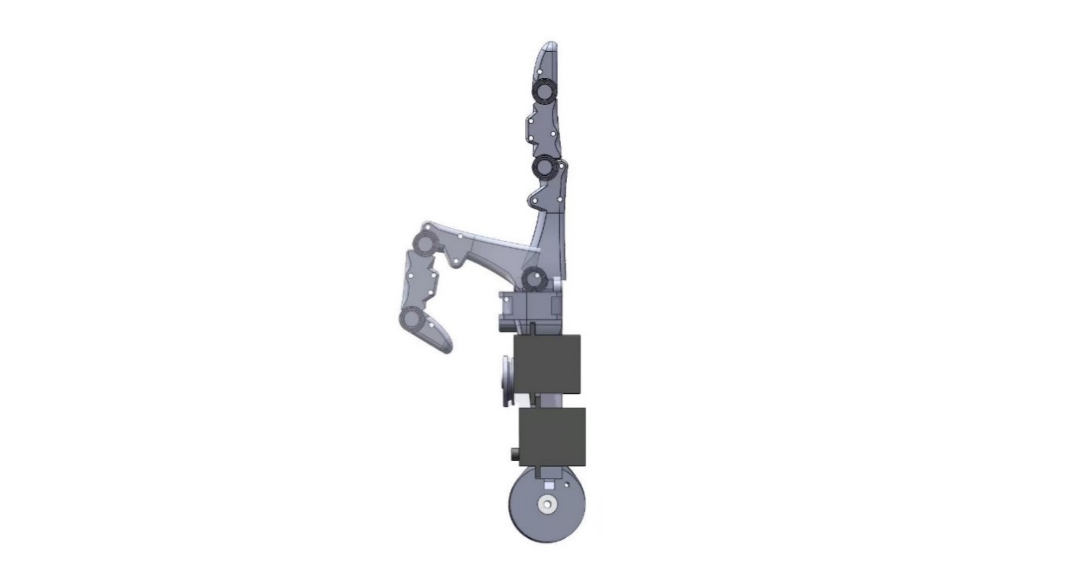
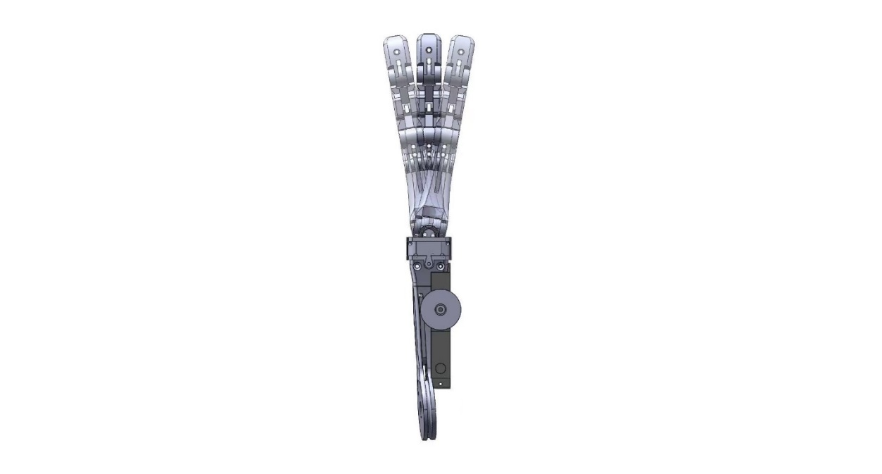
（a）手指弯曲动作
（b）手指摆动动作

Slide 10
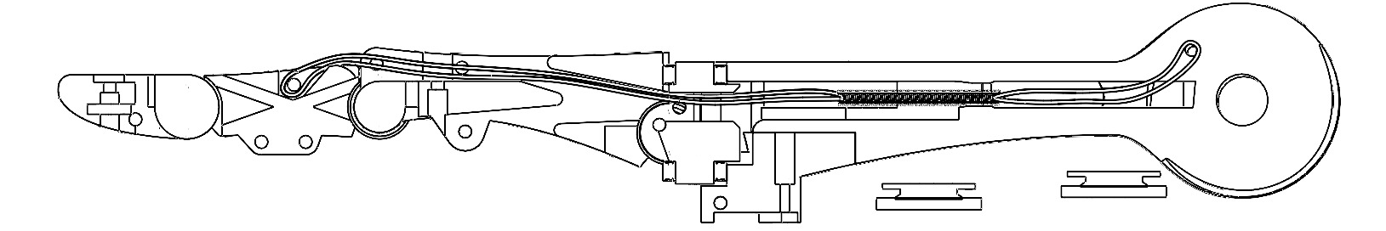
(a)手指回弹结构剖面位置图
回弹牵引绳
回复弹簧
弹簧固定绳
（b）手指回弹结构图

Slide 11
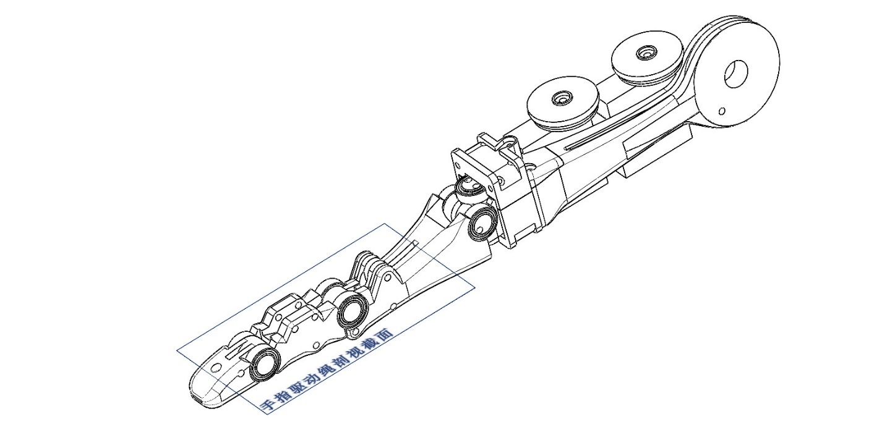
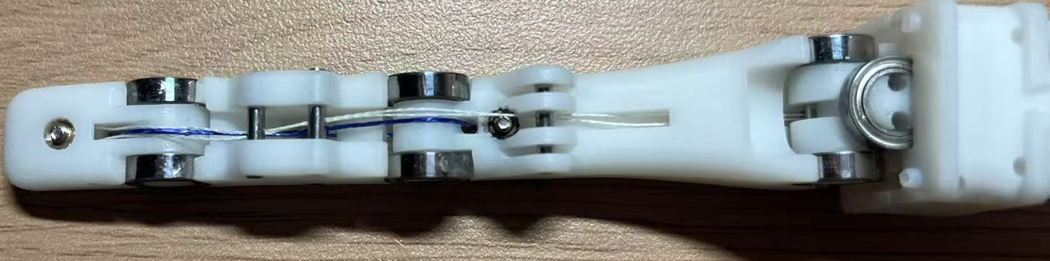
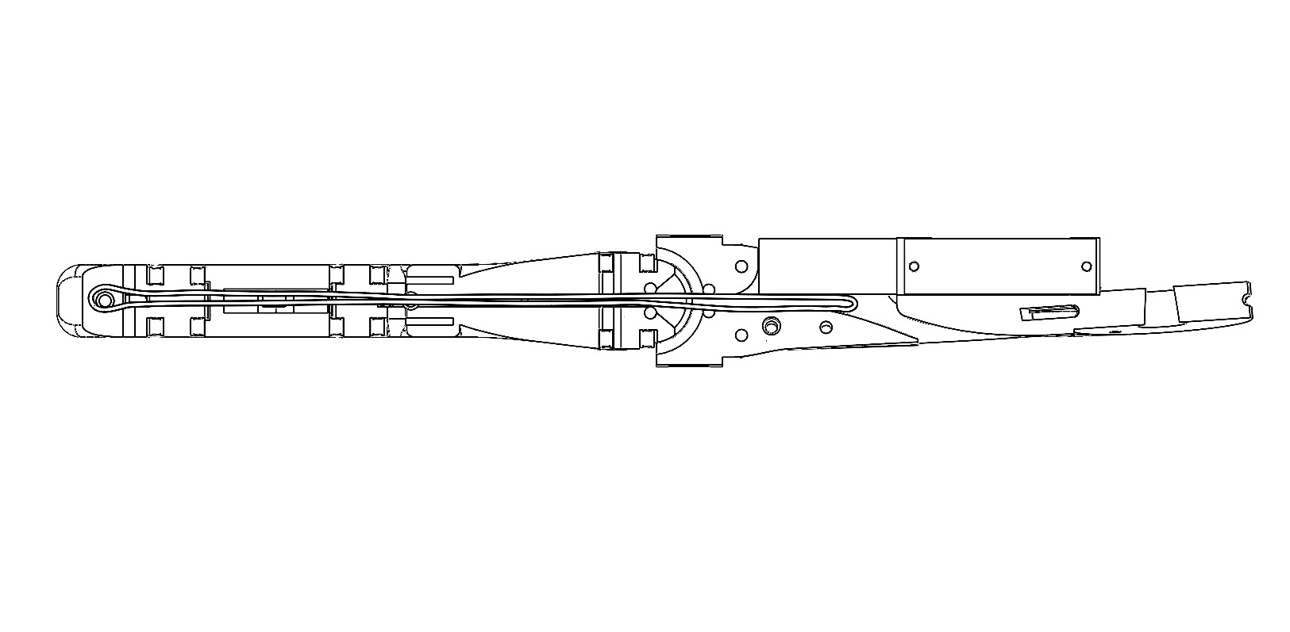
（a）手指弯曲牵引绳结构剖面位置图
手指驱动绳
（b）手指弯曲牵引绳结构图
手指八字绳
手指驱动绳
（c）实物图

Slide 12
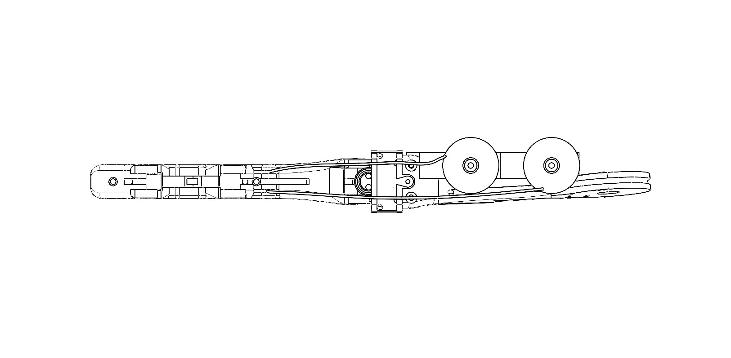
摇摆牵引绳

Slide 13
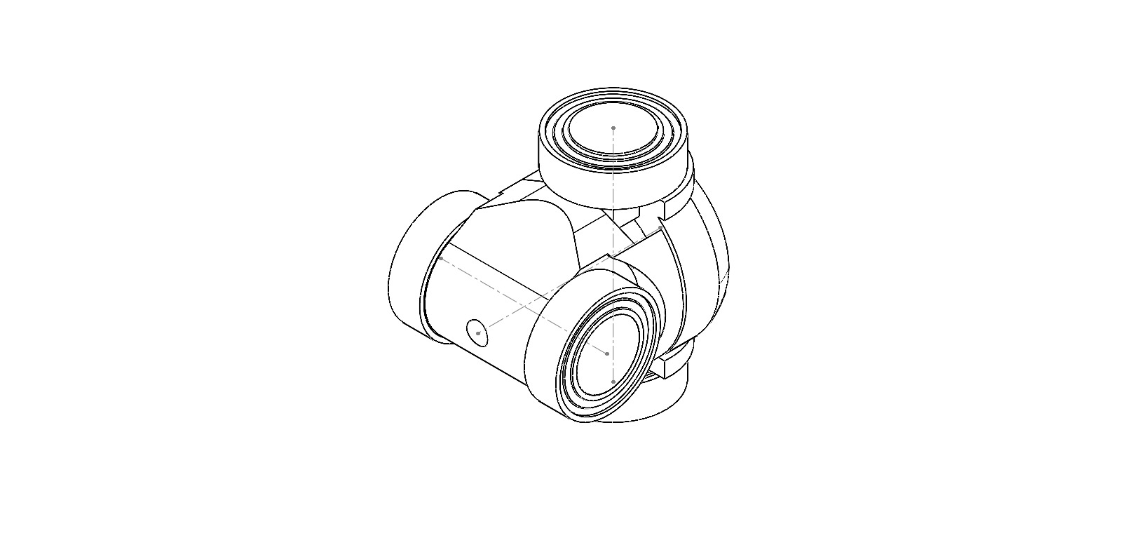
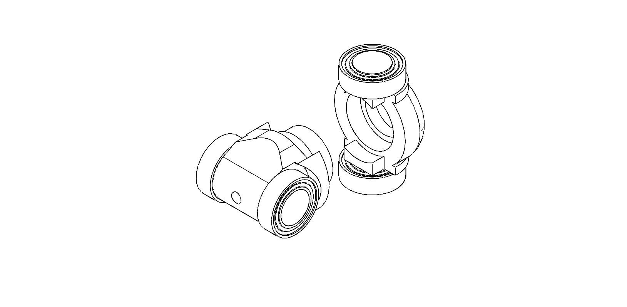
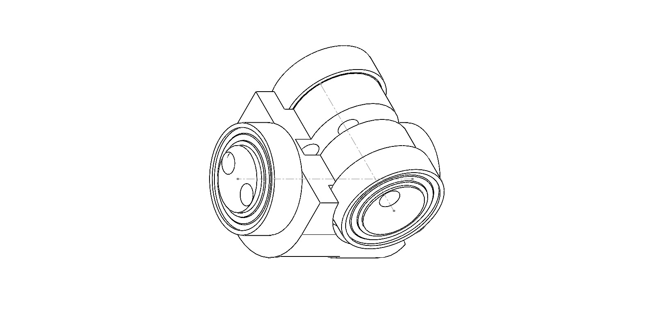
（a）拇指万向节自由度展示图
（b）拇指万向节组装结构图
（c）四指万向节自由度展示图

Slide 14
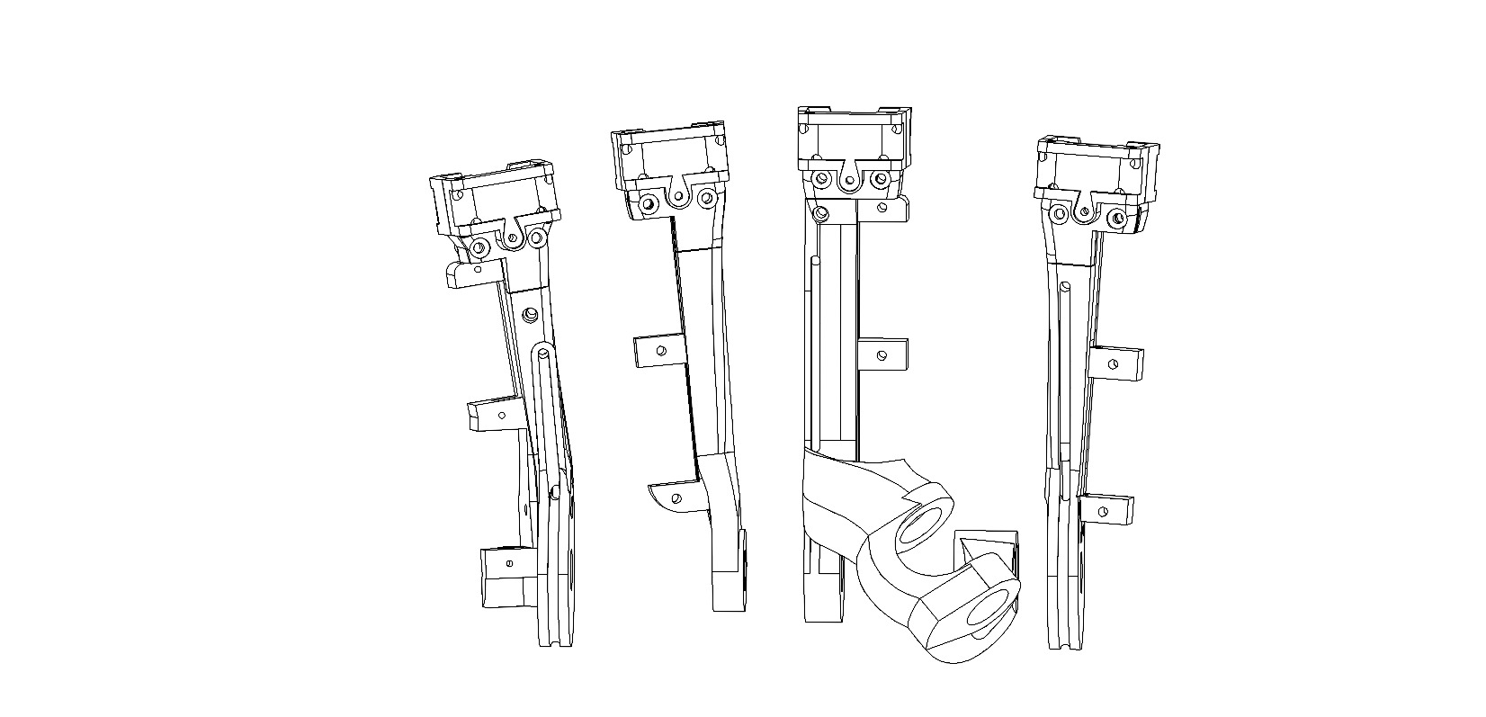
中指掌骨
无名指掌骨
食指掌骨
小指掌骨

Slide 15
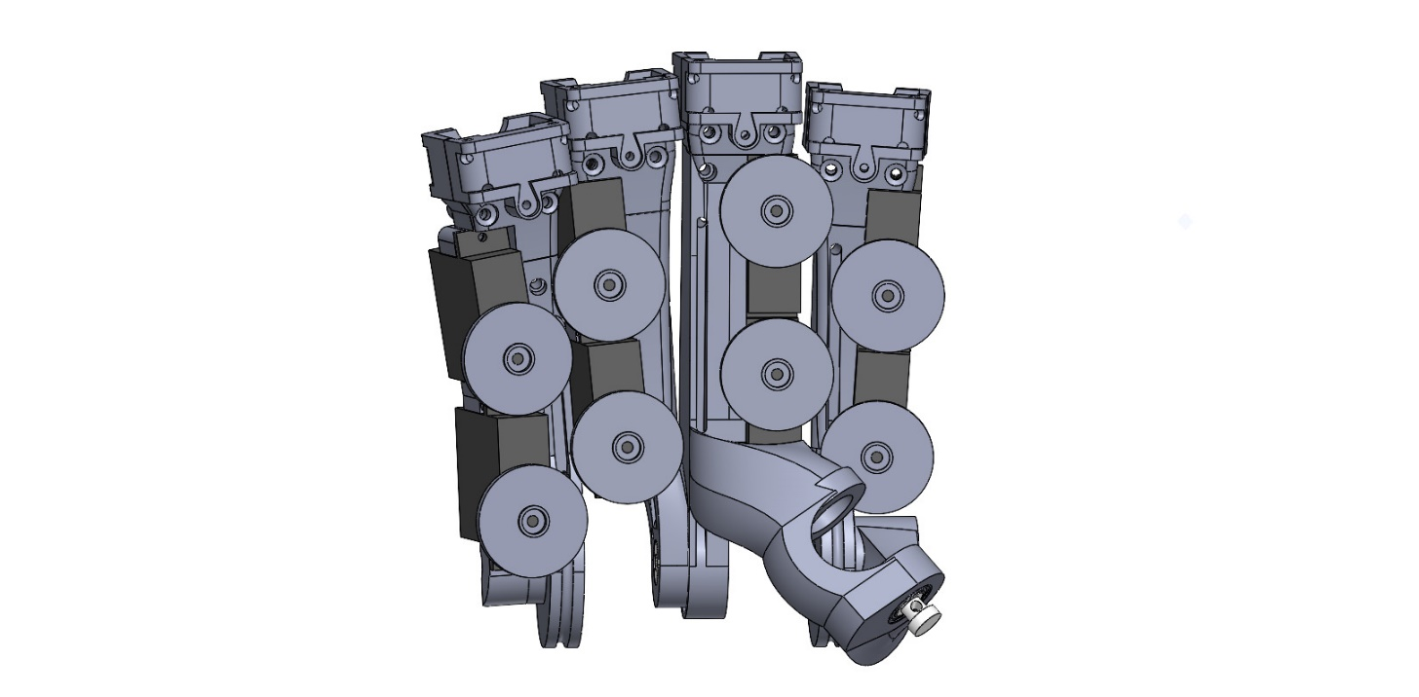
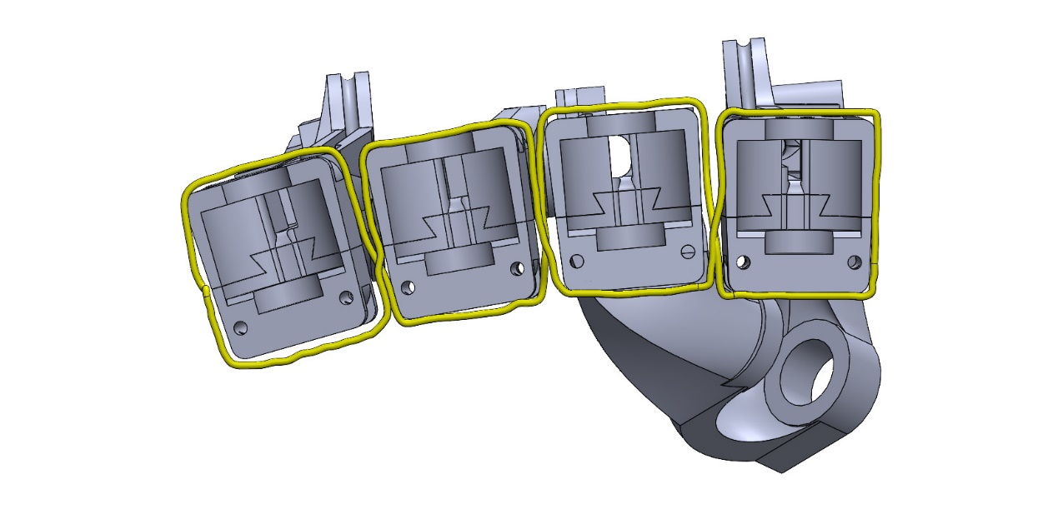
（a）手掌正面图
（b）掌骨限位缠绕结构图

Slide 16
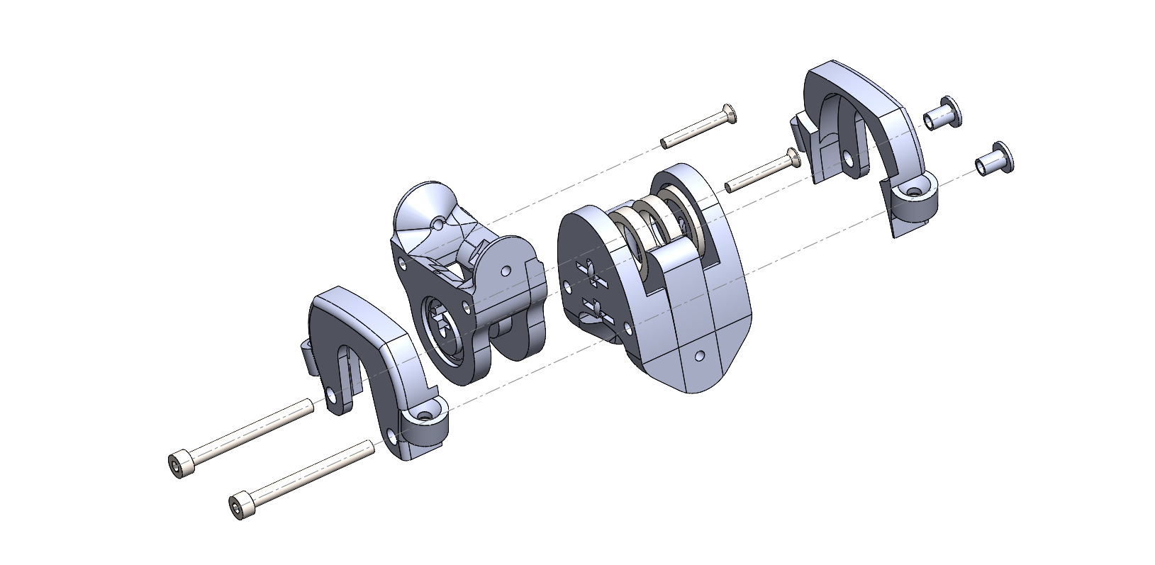
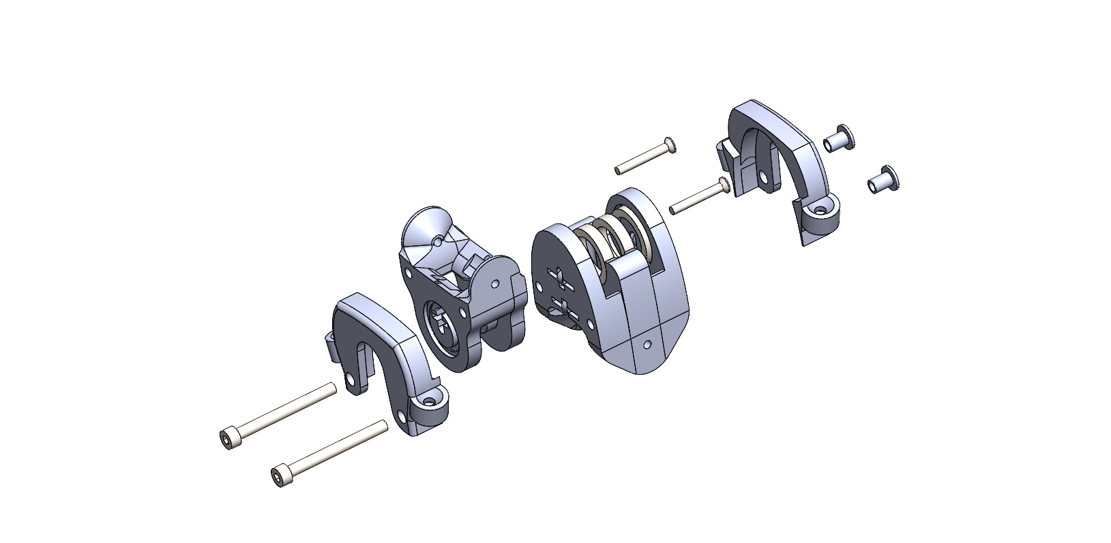
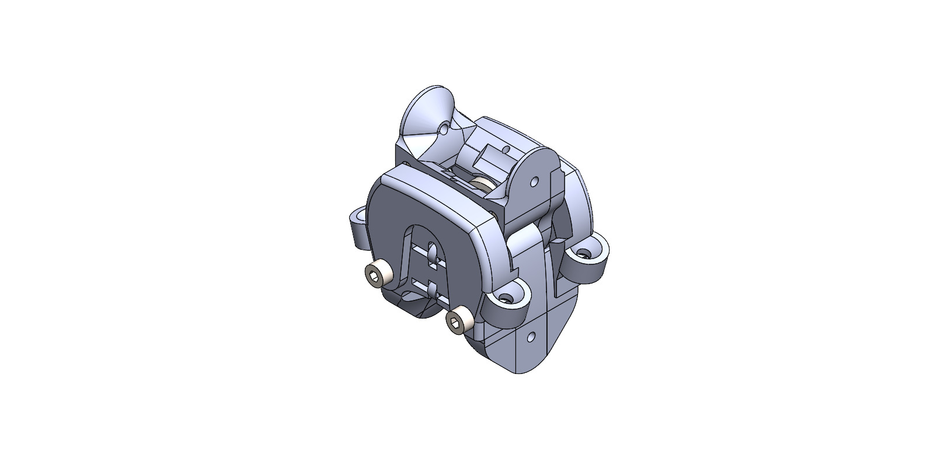
内嵌螺母
转动轴承
固定螺栓
手上腕
手下腕
热熔螺母
手腕外壳
手腕驱动绳走线孔
固定螺栓

Slide 17
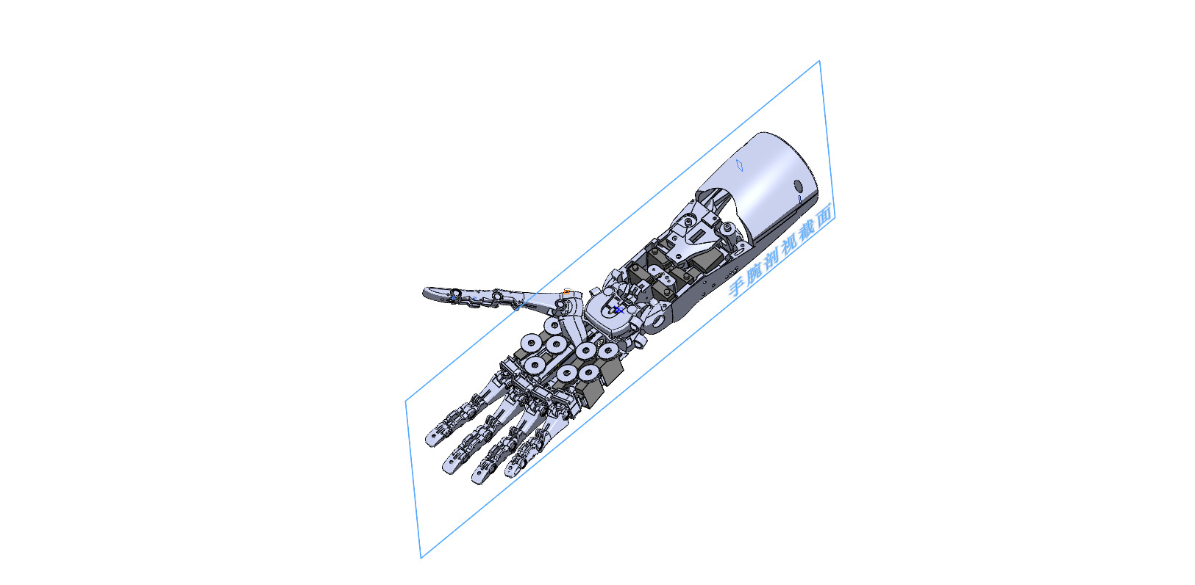
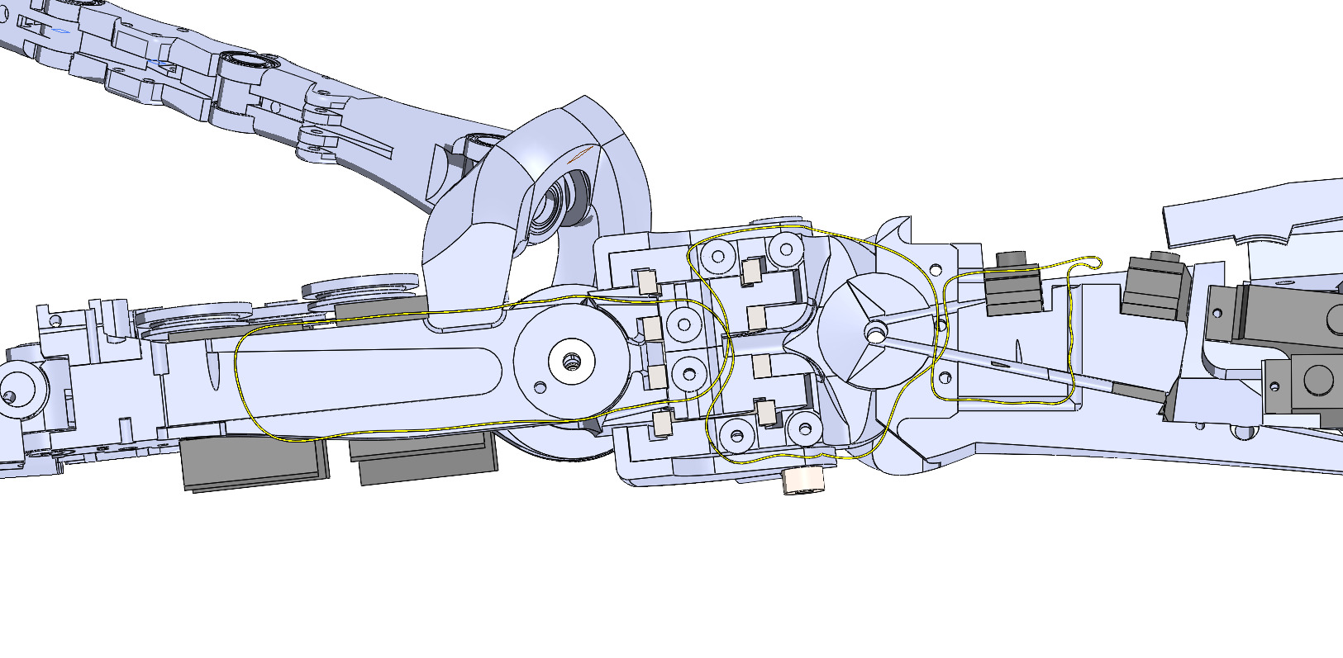
双八字绳
（a）手腕双八字绳截面图
（b）手腕双八字绳结构图

Slide 18
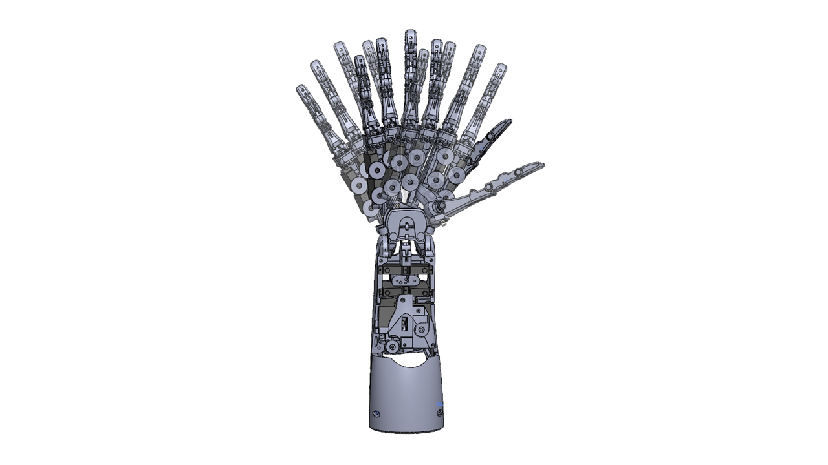
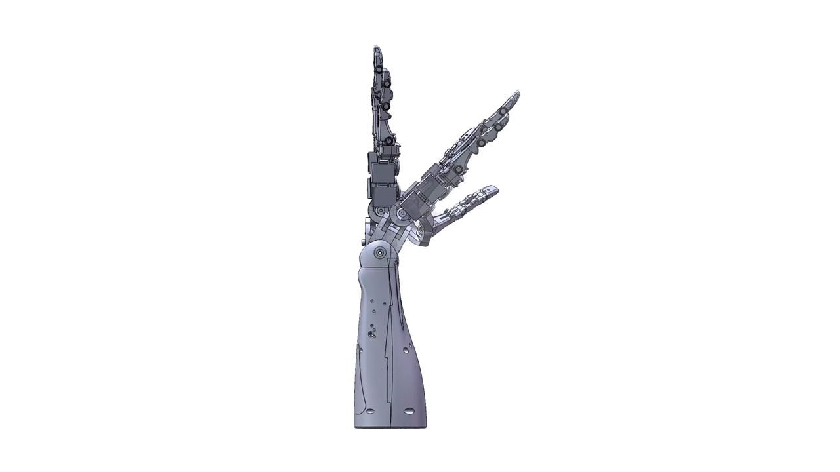
（a）手掌摆动自由度图
（b）手腕弯曲自由度图

Slide 19
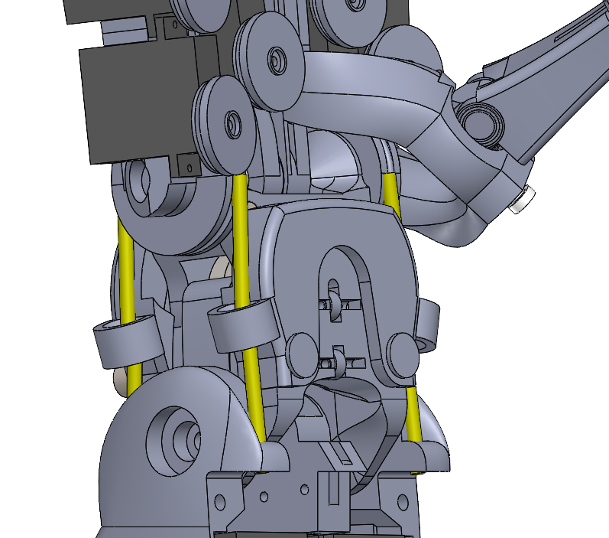
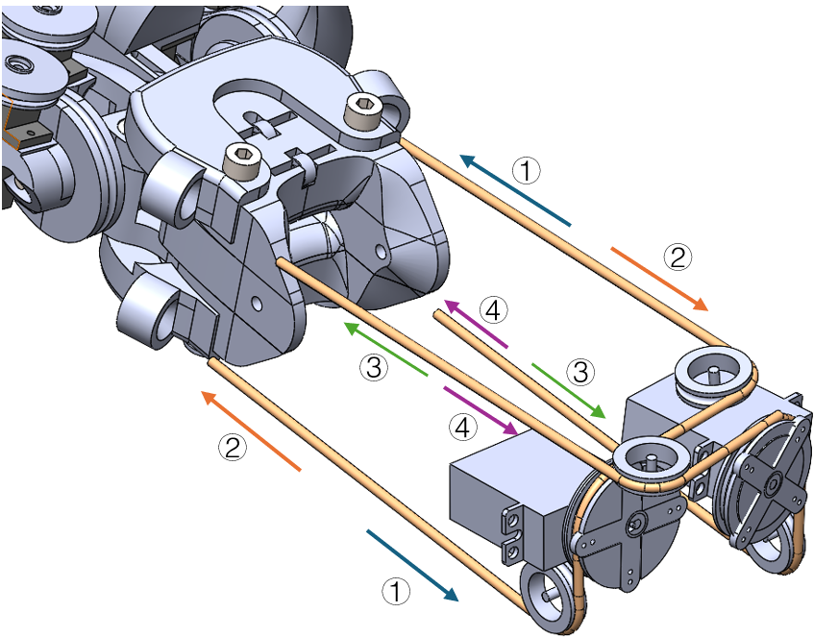
（a）手腕处驱动绳布置图
（b）手腕驱动原理图

Slide 20
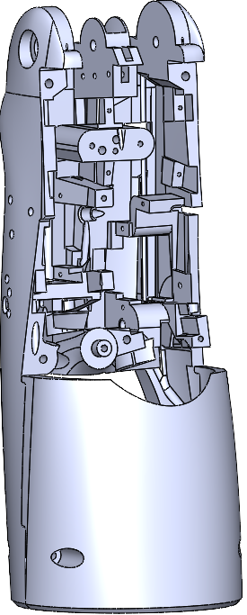
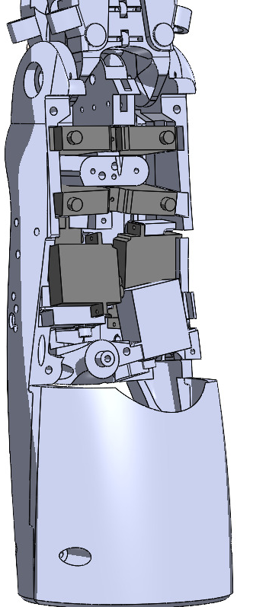
手腕小臂连接处
舵机布置处
控制板布置处

Slide 21
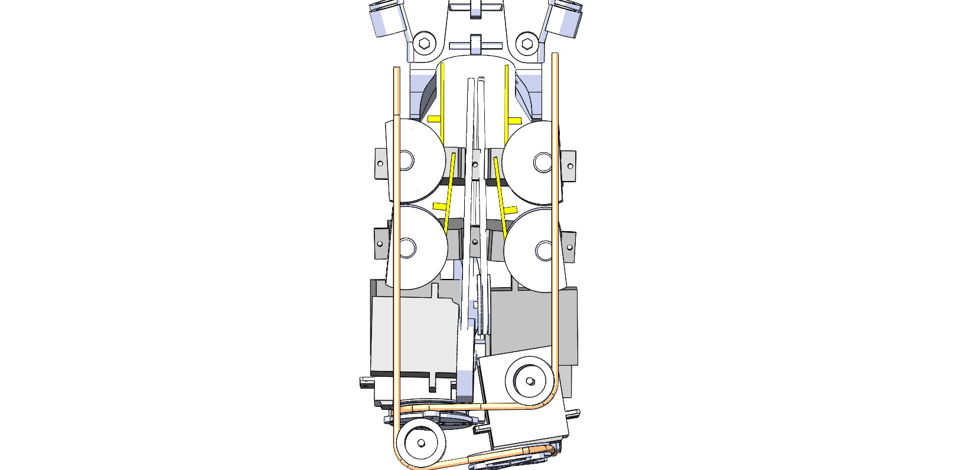
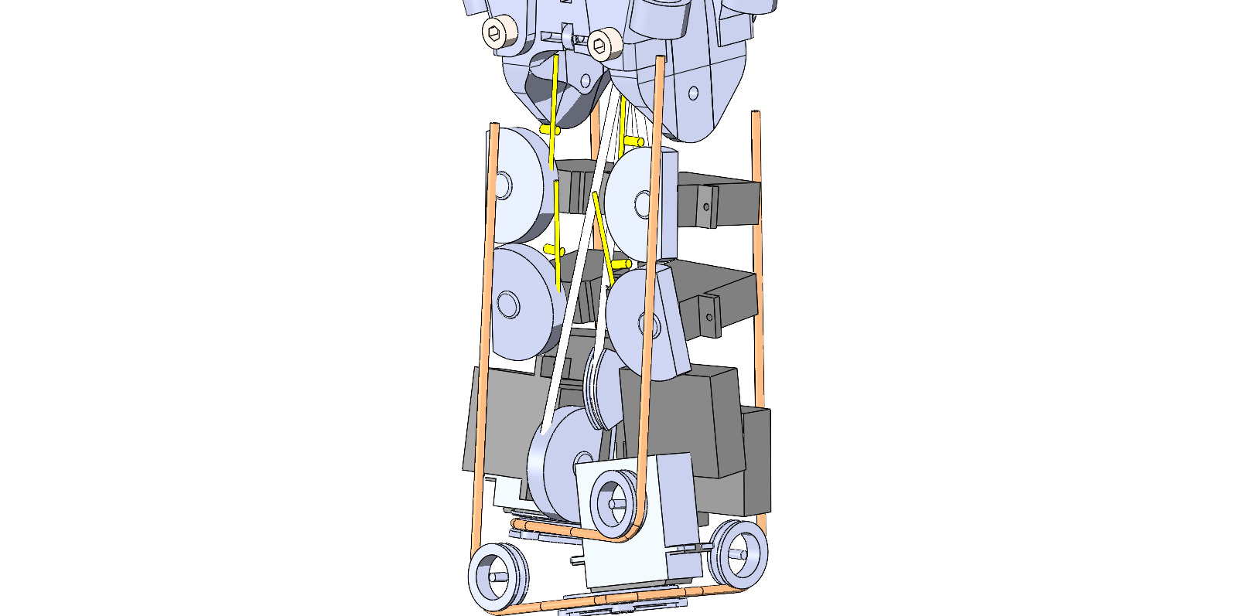
（a）小臂内部驱动结构正面图
（b）小臂内部驱动结构侧面图

Slide 22
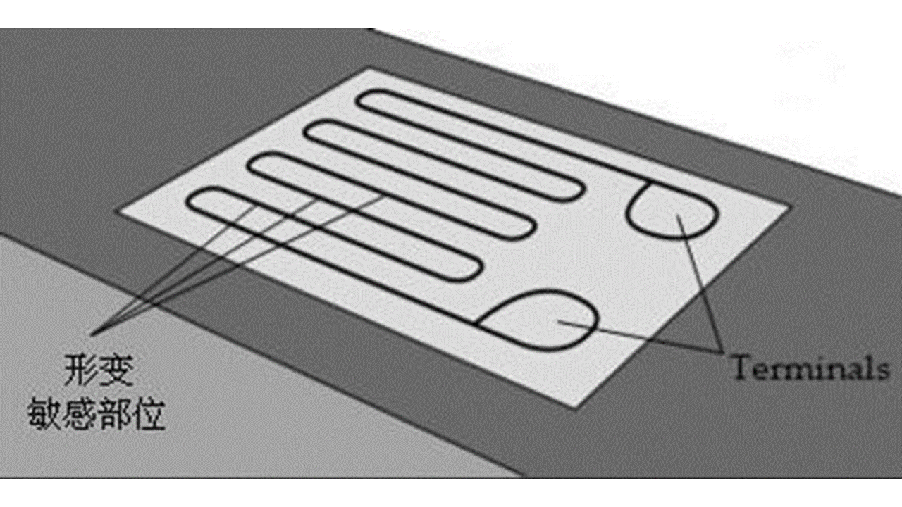
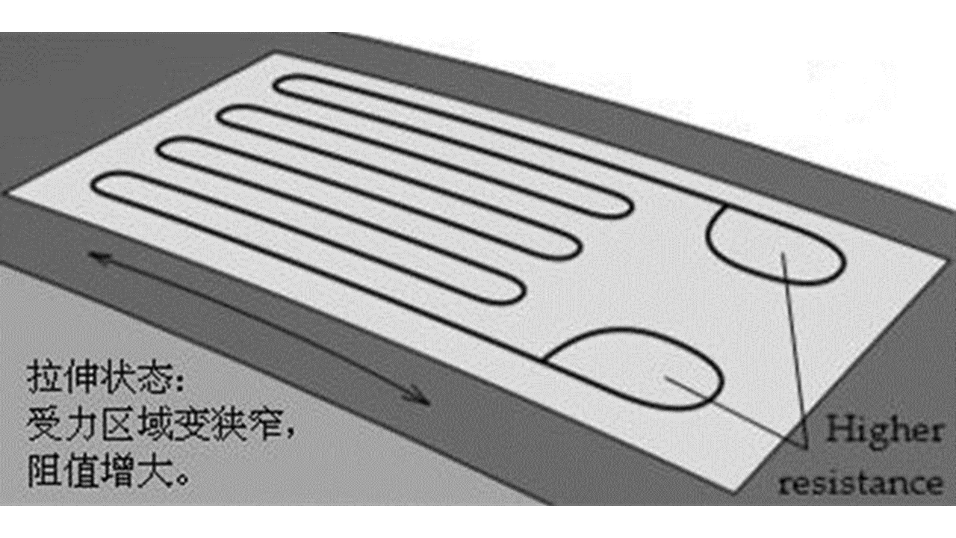
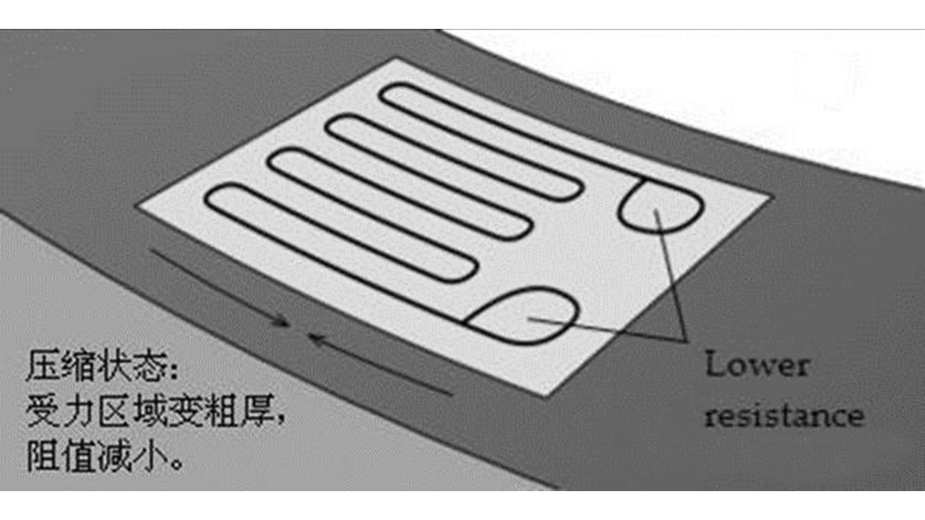
（a）应变片结构图
（b）正应变工作图
（c）负应变工作图

Slide 23
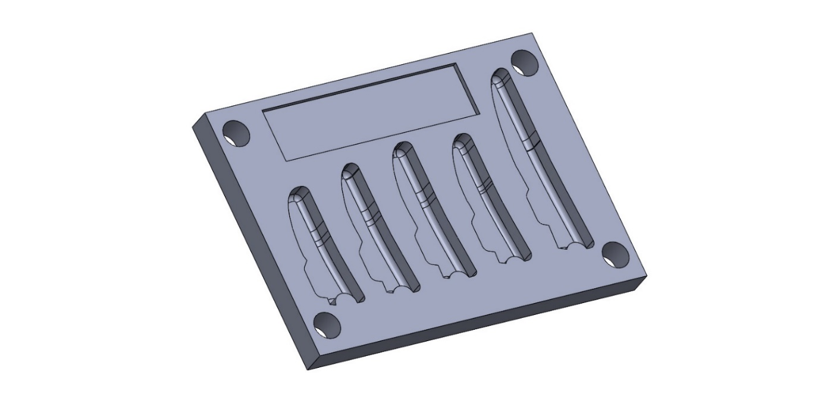
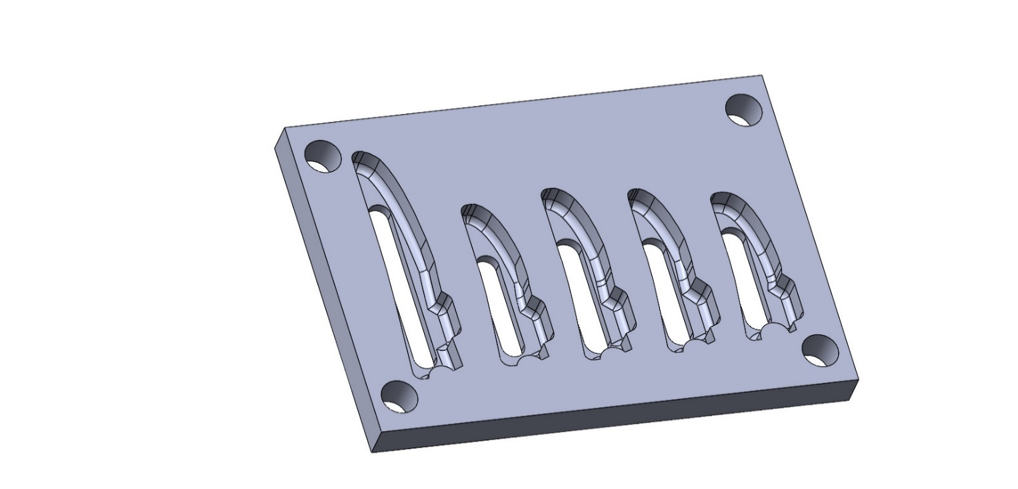

（a）手指浇筑模具底座
（b）手指浇筑模具上盖
（c）手指浇筑图

Slide 24

应变片敏感元件
固化硅胶
PVDF敏感元件
固化硅胶

Slide 25


（a）硅胶浇筑柔性皮肤
（b）室温固化硅胶成型柔性皮肤

Slide 26


（a）舵机尺寸图
（b）舵机实物图

Slide 27


（a）舵机尺寸图
（b）舵机实物图

Slide 28


（a）手掌内部集成的驱动舵机
（b）小臂内部集成的驱动舵机

Slide 29


（a）TTL-RS485通讯电平转换电路
（b）MCU信号缓冲与电频转换电路

Slide 30


（a）Arduino UNO板与URT-1舵机调试板连接图
（b）Arduino UNO板与24路舵机控制板的连接图

Slide 31




Slide 32




（a）人手比划数字动作图
（b）人手典型操作手势

Slide 33
（b）人手典型操作手势

Slide 34




（a）灵巧手数字比划动作展示图
（b）灵巧手典型操作手势展示图

Slide 35
（b）灵巧手典型操作手势展示图

Slide 36







Slide 37




Slide 38











Slide 39

抓握阶段
松手阶段
放手阶段
抓握阶段
松手阶段
放手阶段
大拇指通道信号
中指通道信号

Slide 40


Slide 41
抓握阶段
松手阶段
放手阶段
抓握阶段
松手阶段
放手阶段
大拇指通道信号
中指通道信号

